Slide 1

Python tilida Dasturlash
Johongir Ibrohimov

Slide 2


Tilning umumiy xususiyatlari
Python (payton,piton) yuqori darajali umumiy dasturlash tili maqsad.
Paradigmalar: tizimli, ob'ektga yo'naltirilgan, funktsional,
imperativ va aspektga yo'naltirilgan.
Dinamik yozish - ma'lumotlar turlari e'lon qilish shart emas, dastur ish davomida o’zi aniqlanib ketadi
Tarjima qilingan til. Majburiy tarjimon mavjudligi (CPython)

Slide 3

Kompilyatorlar va interpretatorlar
Translyator- maxsus dastur,u yoki bu dastur tilida yozilgan kodni mashina kodiga o’giruvchi dastur.
Kompilyator
Hamma yozilgan ko’dni bittada mashina ko’diga o’zgartiradi.Hamda vaqtinchalik shuni faylini yaratadi
Interpretator
Ko’dni satrma-satr tarjima qiladi.
Operatsion tizim bilan to’g’rima-to’g’ri o’zaro ta’sir qiladi.

Slide 4

Tilning umumiy xususiyatlari
Python - faol rivojlanayotgan dasturlash tili, yangi versiyasi taxminan xar ikki yarim yilda chiqadi.
Buning va boshqalarning natijasi sifatida
Python standarti etishmayotganining sabablari
ANSI, ISO yoki boshqa rasmiy standartlarni olmaydi, ularning roli Cpython tomonidan o'ynaydi.
Python va ko'pchilik unga tegishli kutubxonalar bepul va manba kodida taqdim etilgan.

Slide 5
Tilning umumiy xususiyatlari
Integratsiyalashgan dasturlash muhiti pythonda
to'plangan holda keladi - IDLE (“aydl"). Interaktiv rejimda ishlash ,yoki modulli ishga tushirish mumkin.
● Unicode toʻliq qoʻllab-quvvatlanadi (3-v.dan boshlab).
● Dasturlash tillari orasida kutboxonalarga boyligi bilan ajralib turadi.
● Til tushunarli va izchil sintaksis, buning natijasida asl nusxa
dastur kodini o'qish oson.

Slide 6
Pythonni qayerda ishlatsa bo'ladi?
Web dasturlashda
Jarayonlarni avtomatlashtirish
Machine learning

Slide 7

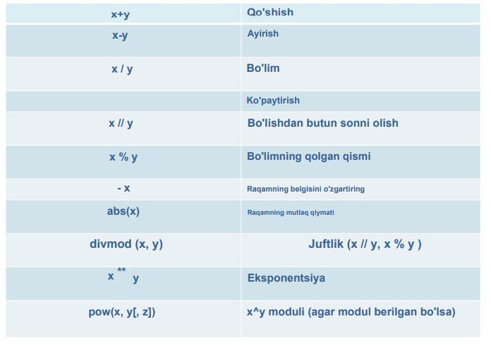
Arifmetik amallar

Slide 8
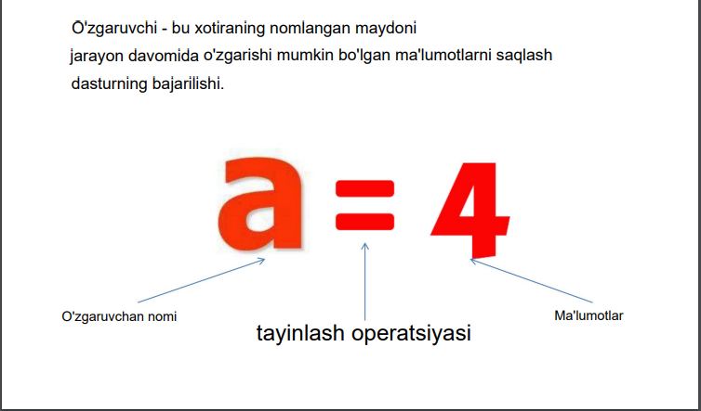

Pythonda o'zgaruvchilar

Slide 9
Pythonda o'zgaruvchilar nomlari
1. O'zgaruvchi nomi faqat raqamlar, harflar va belgisi (harfdan keyin _ ) iborat bo'lishi mumkin.
2. O‘zgaruvchi nomi raqamlar bilan boshlana olmaydi.
3. Ism mohiyatni tasvirlashi kerak, ya'ni nomlari shu ma’lumotni to’liq to’g’ri kelishi k-k.
4. O‘zgaruvchi nomi tilning buyruqlarga mos kelmasligi kerak (zahiralangan kalit so'zlar bo'yicha)
5. O‘zgaruvchi nomini kichik harf bilan boshlash odat tusiga kirgan
6. 15 ta belgidan ortiq nomlar yaratmang O'zgaruvchiga tegishli qiymatni bilish uchun, interpretator rejimida bo'lish, uni chaqirish kifoya (ismni yozing va Enter tugmasini bosing).

Slide 10
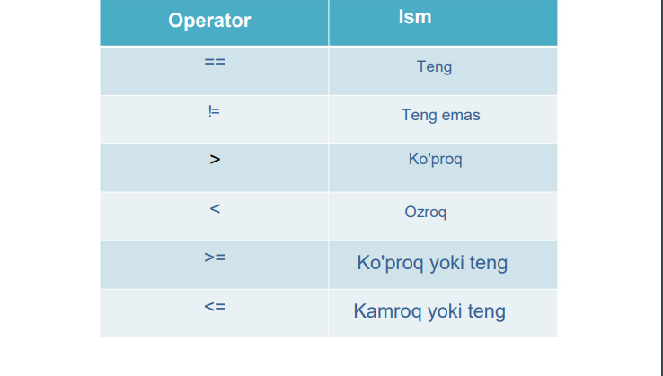
Pythonda taqqoslash operatorlari

Slide 11


